Slide 1
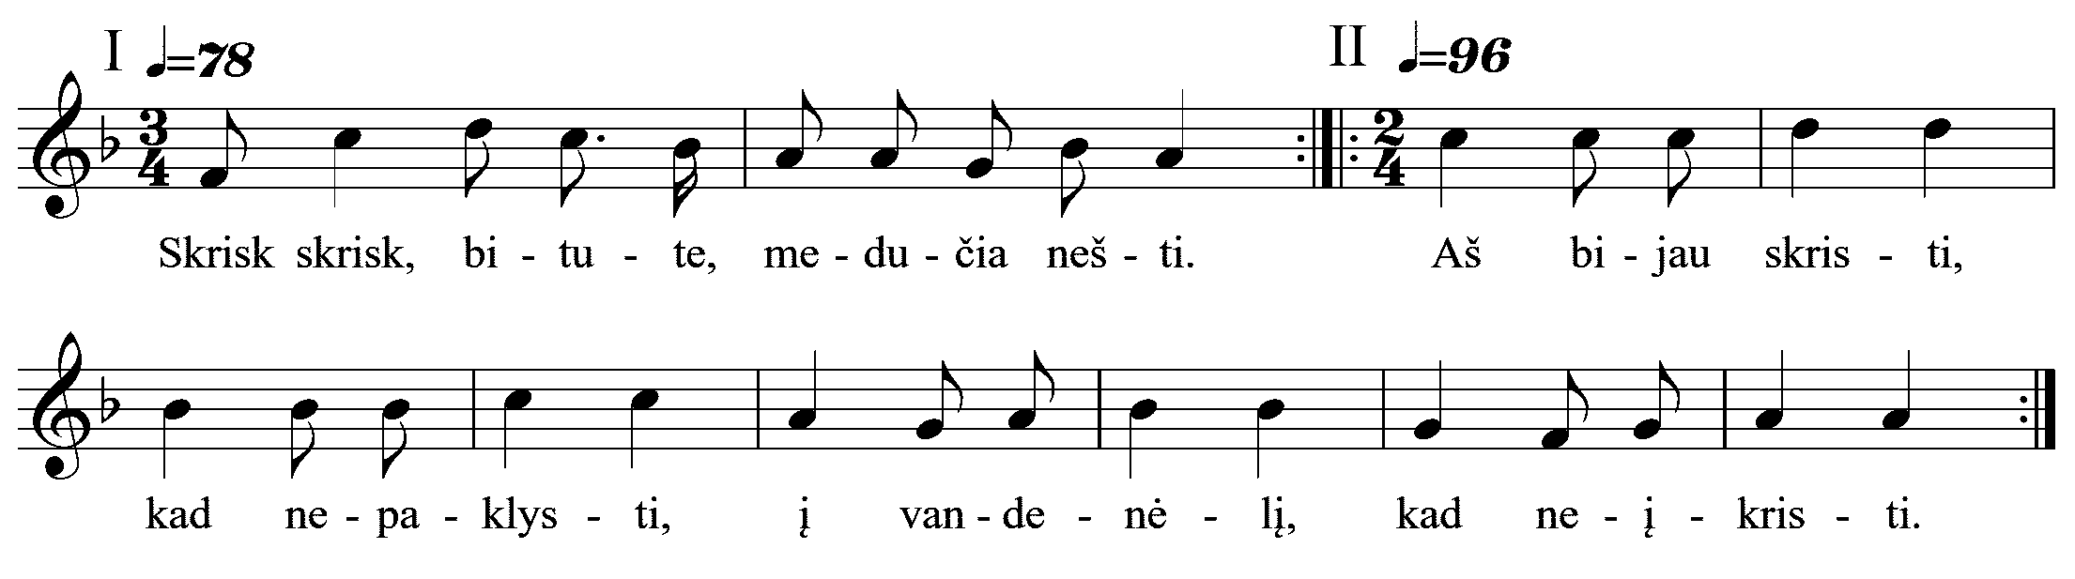
Ratelis „Skrisk skrisk, bitute“
: Skrisk skrisk, bitute,
Medučio nešti. :
: Aš bijau skristi, kad nepaklysti,
Į vandenėlį, kad neįkristi. :

Slide 2
Bičių darbštumas ir šeimyniškumas
Etnokultūros pamoka 3/4 kl.
Parengė Lijana Šarkaitė-Viluma

Slide 3
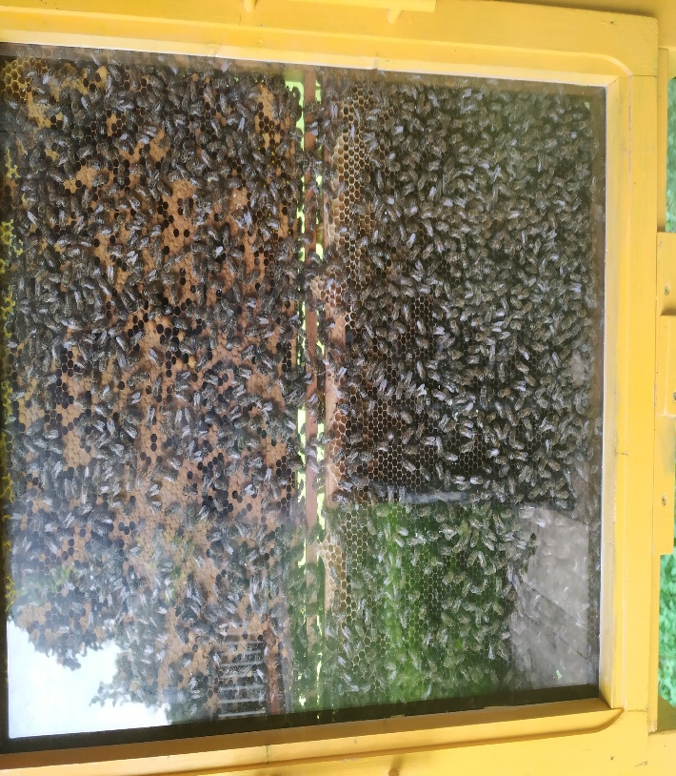
Pamokoje:
susipažinsime su bičių gyvenimo ypatybėmis, darbštumu ir šeimyniškumu,
sužinosime kaip bitės gyvena,
mokysimės patarlių ir priežodžių,
giedosime sutartinę .
Nuotrauka Lijanos Šarkaitės-Vilumos

Slide 4
Bitės ir bitininkai
Bitės – plėviasparnių (Hymenoptera) būrio vabzdžiai.
Bitės yra vapsvoms ir skruzdėlėms giminiški gyvūnai, priklausantys tam pačiam smaugtapilvių (Apocrita) pobūriui.
Bitės paplitusios visame pasaulyje, išskyrus Antarktidą. Dauguma bičių rūšių yra pavieniai gyvūnai, lizdus įsikuriantys urveliuose žemėje, medžiuose ir kt. Dauguma pavieniai gyvenančių bičių rūšių geluonies neturi arba jei ir turi, puola retai.
Tik mednešių bičių (Apis) genčiai priklausančios bitės gyvena bendruomenėmis ir gamina medų. Žymiausia šios genties rūšis yra naminė bitė (Apis mellifera) – pagrindinė pasaulyje auginama bičių rūšis.
Nuotraukos iš: www.google.com

Slide 5
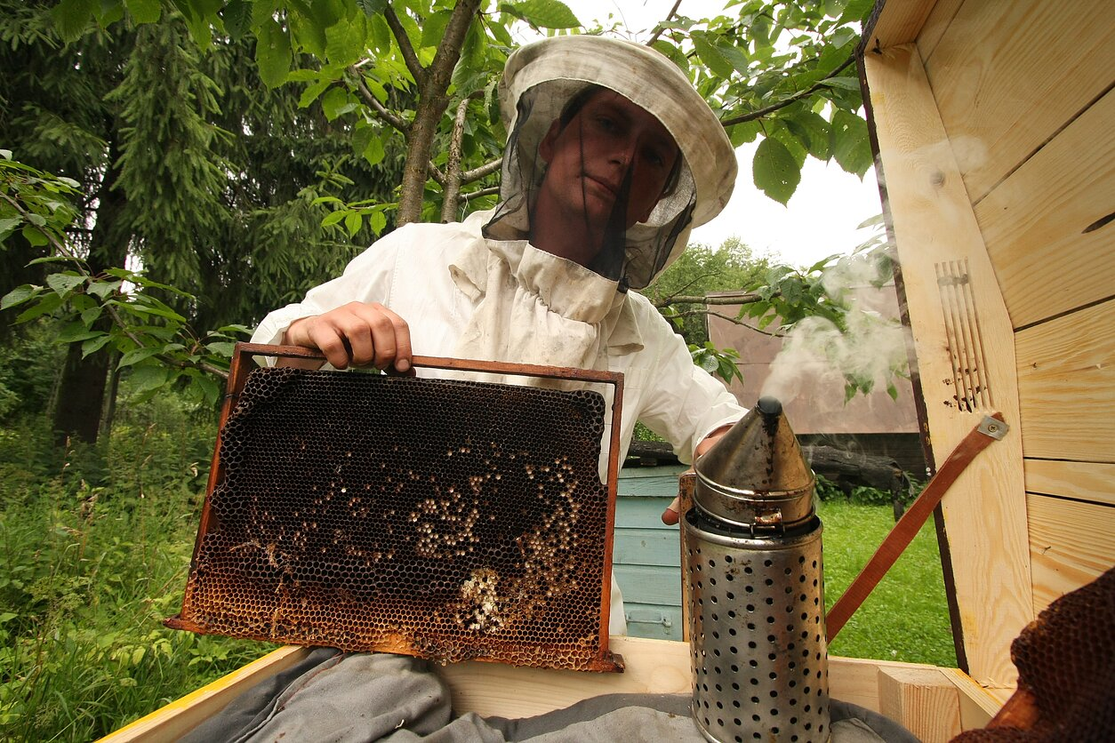
Bitininkai ir bitininkystė
Bitininkas – asmuo, kuris prižiūri bites, verčiasi bitėmis arba yra bitininkystės specialistas.
Bitininkystė – bičių laikymas medui, vaškui ir kitiems produktams (bičių duonai, pieneliui, nuodams, pikiui) gauti, žemės ūkio augalams apdulkinti.
Nuotraukos iš: www.google.com

Slide 6
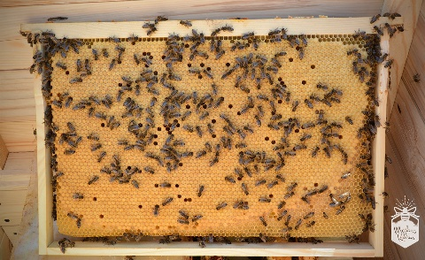
Bičių šeima
Motina – tai vienintelė šeimoje išsivysčiusi bitė, kuri gali dėti apvaisintus ir neapvaisintus kiaušinėlius. Iš apvaisintų kiaušinėlių išsirita bitės darbininkės, o iš neapvaisintų – tranai. Vienoje šeimoje įprastai būna tik viena bičių motina. Ji šeimoje gali išgyventi iki 5 metų.
Tranas – tai vyriškos lyties bitė, kuri gali poruotis. Tranai šeimoje dažniausiai būna vasarą arba rudenį, jie įprastai gali išgyventi apie 4 savaites.
Bitės darbininkės – tai moteriškos lyties bitės, kurių šeimoje yra daugiausia. Šios bitės vasarą gyvena 35-40 dienų ir dirba visus šeimos darbus: siuva korius, neša maistą, saugo lizdą nuo priešų ir panašiai. Kokius darbus jos dirba, lemia jų amžius ir bičių kiekis šeimoje. Žiemos metu bitės darbininkės išgyvena per visą žiemą.
Nuotraukos iš: www.google.com

Slide 7
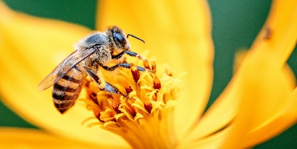
Bičių darbininkių darbai
Jaunos avilio bitės iš pradžių dirba tik avilyje, todėl vadinamos avilio bitėmis. Pirmą dieną jaunos bitės dažniausiai nieko nedirba. Jos ramiai tupi ant korio. Jei lizde yra mažiau šilumos, jos stipriau apgula perus, taip juos sušildo;
Antrą dieną jaunos bitės pradeda po truputi dirbti, valyti korių akeles, iš kurių išsirita bitės;
Trečią dieną sustiprėjusios bitės pradeda dar intensyviau dirbti, valo tuščias akeles, iš kurių išsirita bitės, jas išlygina, ištepa seilėmis, išblizgina. Taip sutvarkyta akelė būna pilnai paruošta, kad motina galėtų dėti kiaušinėlius;
3-7 dienų bitės iš medaus, žiedadulkių ir vandens gamina tyrelę ir maitina vyresnius perus;
6-13 dienų bitės gamina bičių pienelį, maitina jaunus perus, siuva korius, tvarko duoną, valo akeles, vėdina lizdus;
8-14 dienų bitės pradeda priimti nektarą iš parskridusių lauko bičių, jį perdirba į medų, sutirština ir supila į korių akeles;
Nuotraukos iš: www.google.com

Slide 8
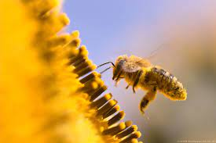
Bičių darbininkių darbai
Kai bitės pradeda skraidyti į lauką, rinkti nektaro, žiedadulkių, vandens, jos vadinamos lauko bitėmis.
5-17 dienų bitės išskrenda į lauką, susipažįsta su aplinka, įsidėmi savo avilio vietą, kad vėliau galėtų surasti savo avilį. Kiekvieną dieną jos, išskridusios į lauką, skrenda vis toliau, taip susipažįsta su aplinkine teritorija.
10-23 dienų bitės padeda jaunoms bitėms prasigraužti ir išlįsti iš korio akelių. Bitei išlindus, jos nulygina akelės kraštus, o paskui jaunoji bitė išvalo savo akelę. Šios bitės rūpinasi avilio švarumu, išneša iš avilio visokias liekanas, negyvas bites. Jos taip pat uždengia užaugusius perus ir užakiuoja korių akelėse subrendusį medų. Pikiu ištepa visas sienas ir užkemša plyšius, supikiuoja rėmus, lubų lenteles arba audeklą. Jos gamina vašką, siuva korius, saugo avilius bei vėdina lizdus. Pradeda skristi į laukus, parnešti žiedadulkių ar pikio.
Nuotraukos iš: www.google.com

Slide 9
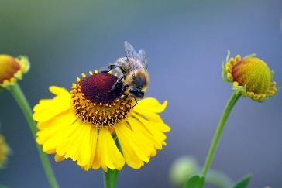
Bičių darbininkių darbai
Bičių darbai priklauso nuo šeimos ir medunešio stiprumo. Kuo daugiau šeimoje yra perų, tuo daugiau bitės neša žiedadulkių. Kuo geresnis medunešis, tuo labiau bitės renka nektarą. Bitės darbininkės savo darbus kartais gali koreguoti. Pavyzdžiui, jei šeimoje stipriai sumažėja lauko bičių, jaunosios bitės pradeda anksčiau ir intensyviau skraidyti į lauką, nes šeimai reikia maisto. Kuo bitė darbininkė daugiau dirba, tuo greičiau susidėvi jos raumenys, suplyšta sparneliai, ji nusilpsta ir žūva.
Bičių darbininkių kiekis šeimoje skirtingais metų laikas keičiasi. Pavasarį šeimoje būna iki 15-20 tūkstančių bičių, vasarą – apie 40-80 tūkstančių, o rudenį bičių vėl sumažėja iki 20-25 tūkstančių.
Nuotraukos iš: www.google.com

Slide 10
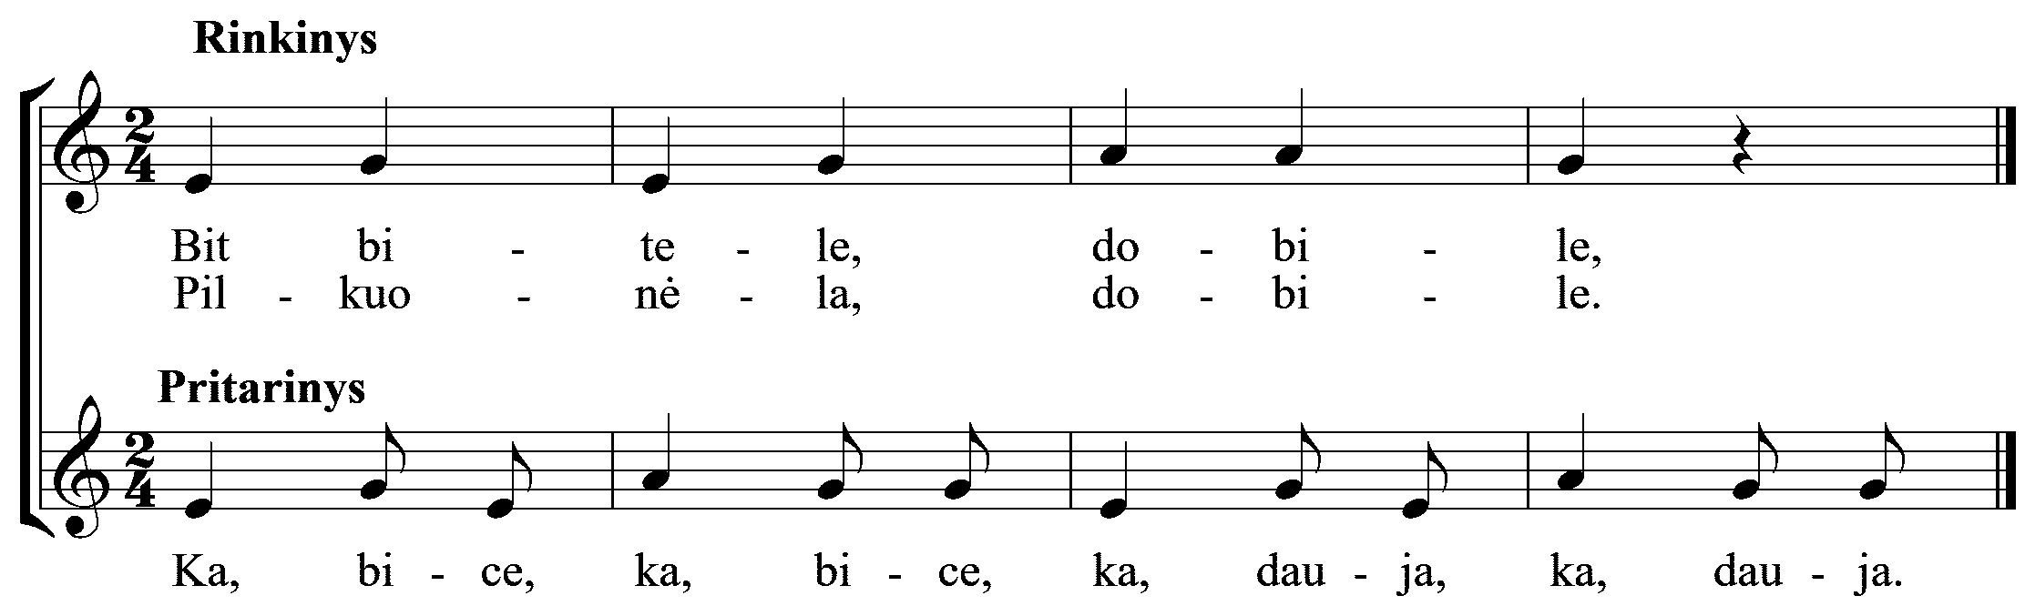

Sutartinė „Bit, bitele“
Pritarinys
Ka, bicia, ka, bicia, Kadauja, kadauja. Rinkinys — Bit, bitele, Dabilia, Pilkuonele, Dabilia, Ka neskridai, Dabilia, Paskui savų, Dabilia,
Bitinelį, Dabilia?
— Būcia skridus Dabilia,
Nepalikus, Dabilia
I sulija, Dabilia, Šilkų rūbus, Dabilia. — Tu bitele, Dabilia, Pilkuonele, Dabilia, Kur dziavinsies, Dabilia, Kur purtinsies, Dabilia? — Šani kelia, Dabilia, Un grikelia, Dabilia.
Pasiklausykite!
https://www.youtube.com/watch?v=MVsHKDBOfds

Slide 11
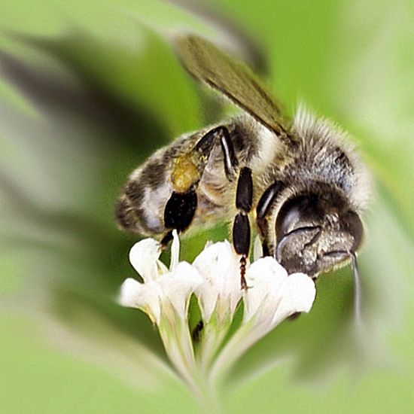
Patarlės ir priežodžiai
„Kur dūzgia bitės, ten ir medus.“ – Tai reiškia, kad darbštūs žmonės pasiekia gerų rezultatų.
„Išrašė raštelius, kaip bitės korelius.“ – Labai gražiai atliko darbą.
„ Bitutė, saldų medų nešdama, ir ta supyksta.“
„ Darbšti bitelė, saldus medelis.“ – Daug darbo įdėsi, tai ir turėsi.
„Ir bitė savo namelį gina.“ – Žmogus taip pat savo šeima rūpinasi ir ją gina.
Nuotraukos iš: www.google.com

Slide 12
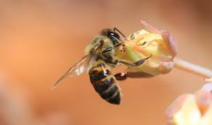
Kūrybinė užduotis
1 mokinys
Kuriame kartu patarlę poroje.
2 mokinys
Kuriame kartu patarlę poroje.
Susiskirstome poromis ir sukuriame patarlę apie bites, kuri atskleistų bičių darbštumą, bendradarbiavimą, šeimyniškumą.
Nuotraukos iš: www.google.com

